Slide 1
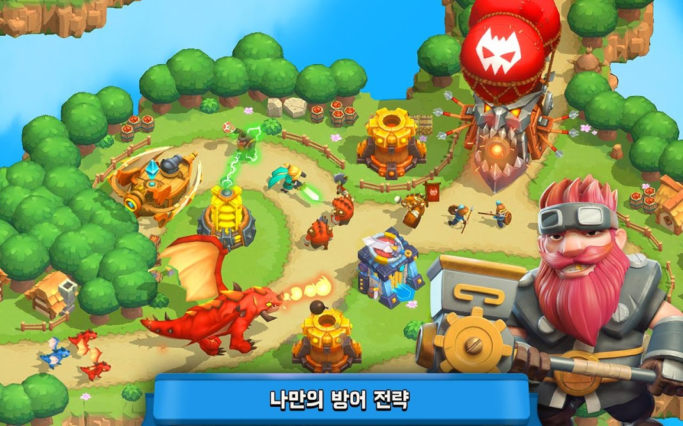
Serious
A Tower Defense Game
Using with Math Problem Solving
임경태
2020-07-31

Slide 2
개요
시리어스(Serious)
공격 타워를 짓는다
공격 타워, 방해 오브젝트 배치 디펜스 게임
방해 건물을 짓는다
안드로이드 / IOS 모바일 게임
8세 이상
수학 문제를 푼다
몬스터를 막는다
기존 단순 계산 위주의 교육용 게임들이 아닌
‘디펜스’ 라는 게임성을 부여하여
다음 문제가 열린다
대상 연령 학생들의 학습을 유도
상위 건물이 열린다

Slide 3
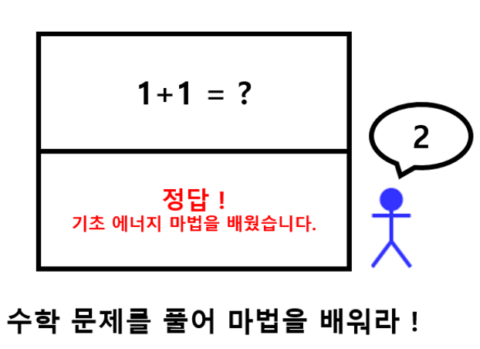
재미 요소

Slide 4
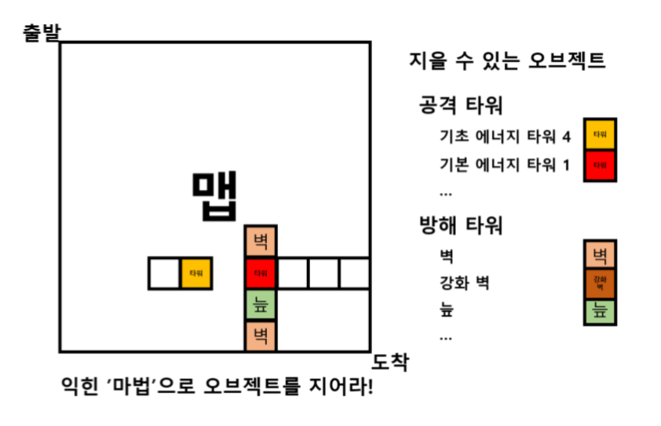
재미 요소

Slide 5
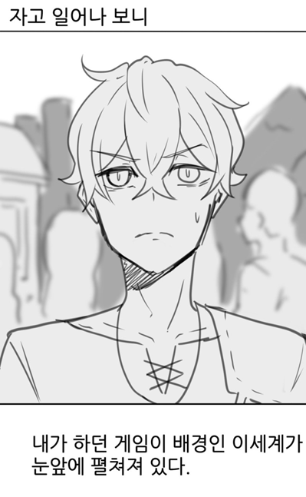
재미 요소
수학이 ‘마법’이 되는 이세계에 현실 세계의 학생이 떨어진다면?

Slide 6

설정
판타지 세계에 떨어진 ‘수학자’
모든 대륙인들의 존경을 받는 위치
대륙에 터진 문제들을 해결해주는 해결사

Slide 7
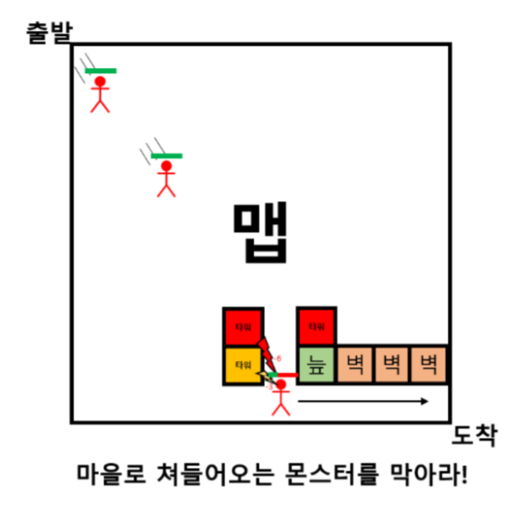
게임 플레이
고정 맵이 주어지고,
이번 스테이지에 나오는 몬스터의 설명
(체력, 특징, 종류)이 보이고
수학 문제를 푼다.
산술 – 에너지 마법
몬스터를 공격하는 타워를 지을 수 있다.
반복
기하 – 공간 마법
벽, 늪 등 몬스터의 이동을 방해하는
오브젝트를 지을 수 있다.
스테이지 시작

Slide 8
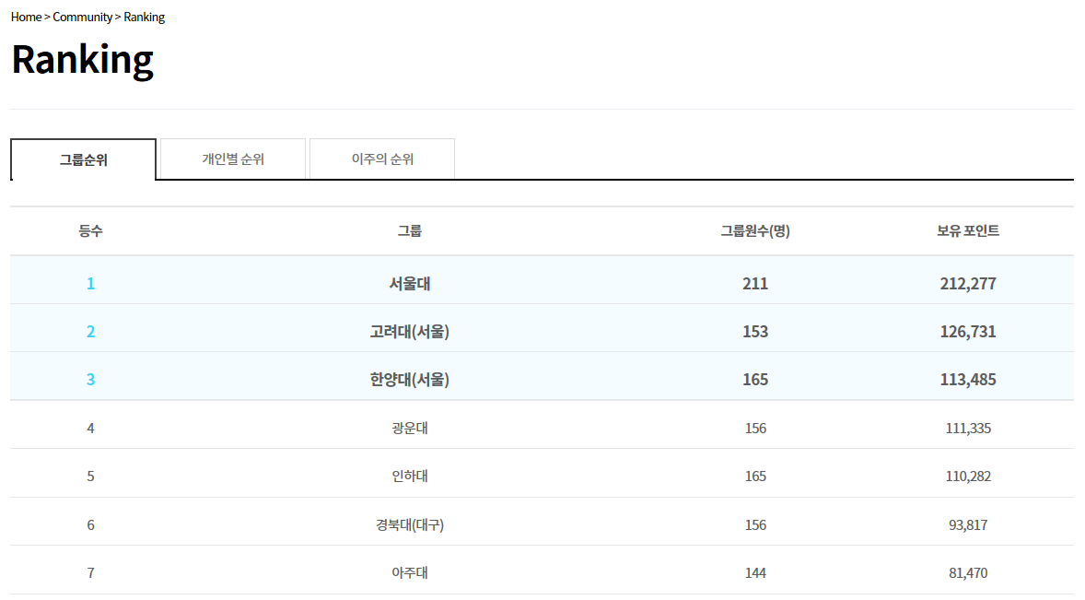
차별 요소
학교 랭킹전

Slide 9

차별 요소
학교 랭킹전
출판사와의
콜라보레이션

Slide 10
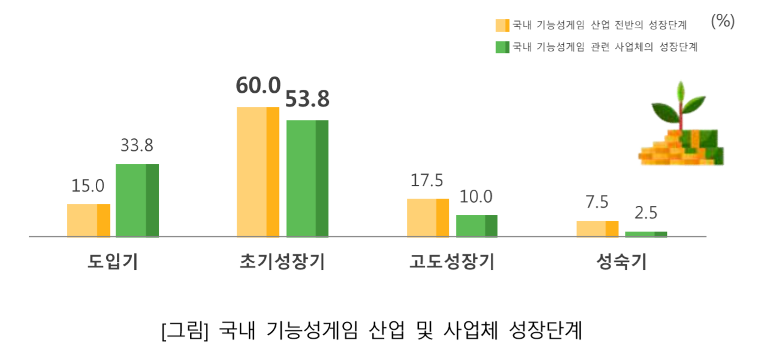
수익화
* 2019년 기능성게임 사업체 및 수요처 현황조사 - KOCCA

Slide 11

수익화
* 매쓰고 보드게임 시리즈 – 시매쓰출판(Cmath)
* 2019년 기능성게임 사업체 및 수요처 현황조사 - KOCCA

Slide 12

수익화
* 매쓰고 보드게임 시리즈 – 시매쓰출판(Cmath)
* 2019년 기능성게임 사업체 및 수요처 현황조사 - KOCCA
* 에듀테크 센터 스타트업 엑셀러레이팅 - 천재교육

Slide 13
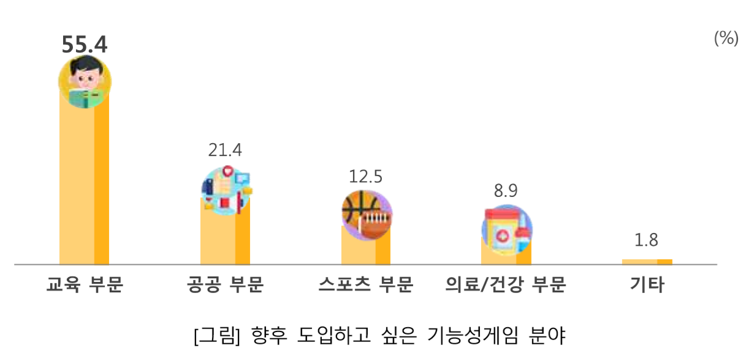
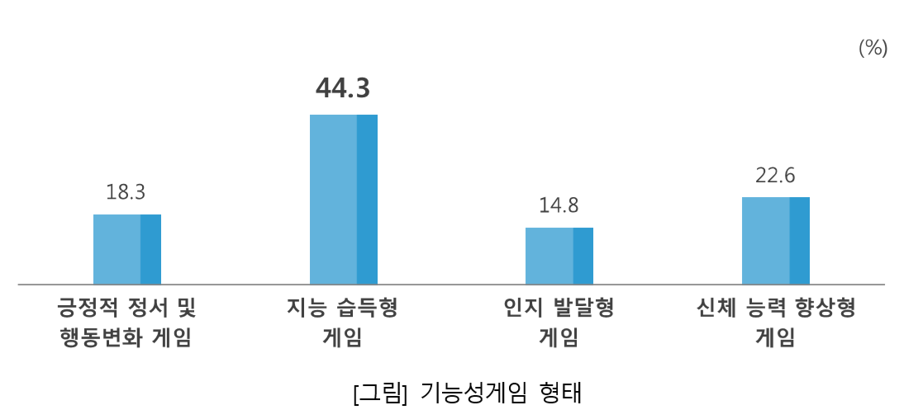
수익화
* 2019년 기능성게임 사업체 및 수요처 현황조사 - KOCCA
* 2019년 기능성게임 사업체 및 수요처 현황조사 - KOCCA

Slide 14
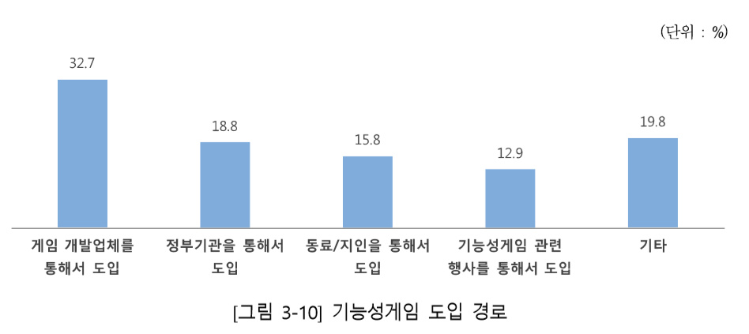
수익화
* 2019년 기능성게임 사업체 및 수요처 현황조사 - KOCCA
* 2019년 기능성게임 사업체 및 수요처 현황조사 - KOCCA
* 2019년 기능성게임 사업체 및 수요처 현황조사 - KOCCA

Slide 15
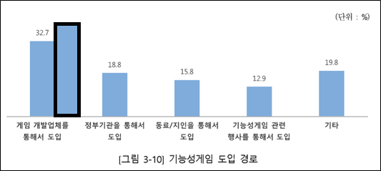
수익화
36.7
* 2019년 기능성게임 사업체 및 수요처 현황조사 - KOCCA
* 2019년 기능성게임 사업체 및 수요처 현황조사 - KOCCA
* 2019년 기능성게임 사업체 및 수요처 현황조사 - KOCCA

Slide 16
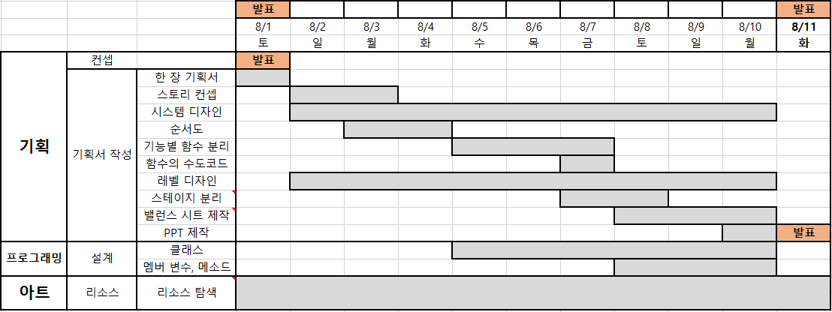
개발 계획

